Slide 1
Jaki kraj unii europejskiej chciałbyś odwiedzić i dlaczego?
Autorzy: Eryk falkowski, sugam mittal, Bartosz rodziewicz, Bartosz stęszewski & Krzysztof Wawryła
Opiekun grupy: Krzysztof Źrały
Notes:
3msc UK 12
2msc Hiszania 24
1msc Wlochy 40

Slide 2


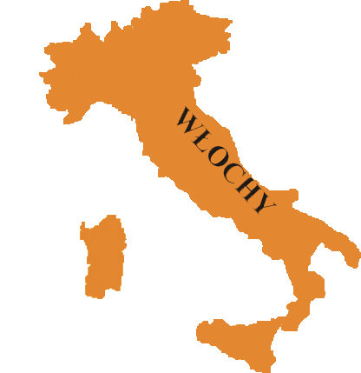

Dlaczego wybraliśmy Włochy?
Włochy
Stolica: Rzym
Powierzchnia: 301 tys. km²
Liczba ludności: 60 mln.
Waluta: Euro
Język urzędowy: włoski
Kraj z bogatą kulturą i ciekawą historią
Jeziora
Góry
Klimat
Kuchnia
Miasta miłości
Notes:
Rzym Pow. 301 tys Lud 60 mln euro Włoski
Flaga
Trójkolorowa flaga pojawiła się w 1795. Rok później z inicjatywy Napoleona została oficjalną flagą
włoską. W okresie walk flaga miała znaczenie wolności i jedności narodu. W połowie XIX w do flagi
dodano herb dynastii sabaudzkiej, lecz po 100 latach wraz z nadejściem republiki zniesiono herb.
Godło
To godło które tu widzimy pochodzi z 1948 roku. Na środku znajduje się biała gwiazda w czerwonym
obramowaniu. Umieszczono ją na tle zębatki która jest symbolem pracy. Gwiazda wraz z zębatką
podtrzymywana jest przez gałązkę oliwną i gałązkę dębu, symbolizujące pokój i siłę. Na czerwonej
wstędze znajduję się oficjalna nazwa państwa: Repubblica Italiana.

Slide 3
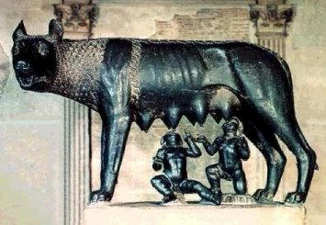
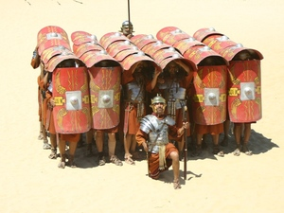
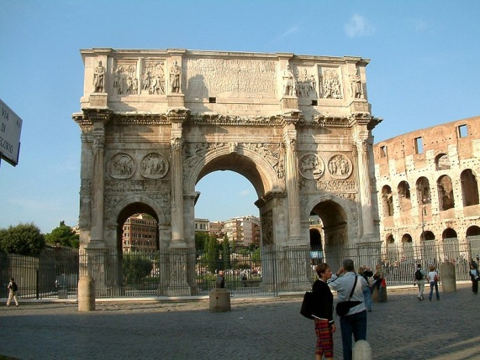
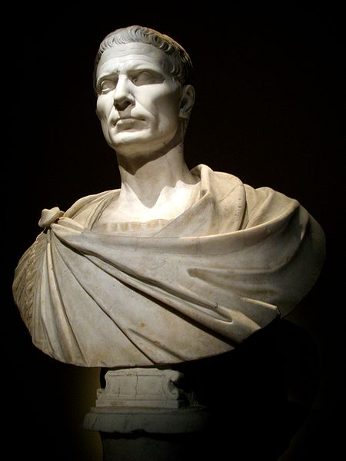
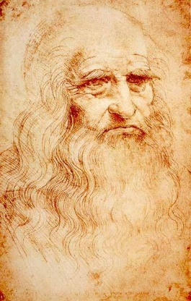
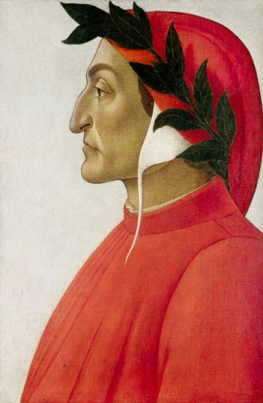
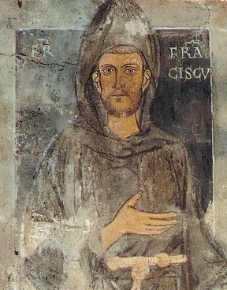
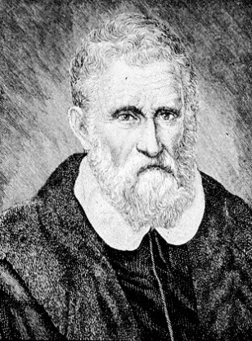
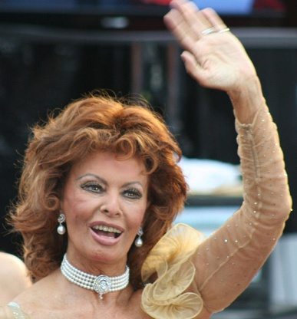
interesująca historia
„Wszystkie drogi prowadzą do Rzymu.”
„Tysiące lat historii Włoch dały światu cały panteon świętych i grzeszników.”

Slide 4
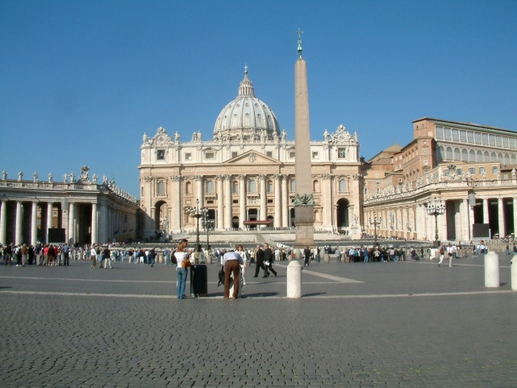
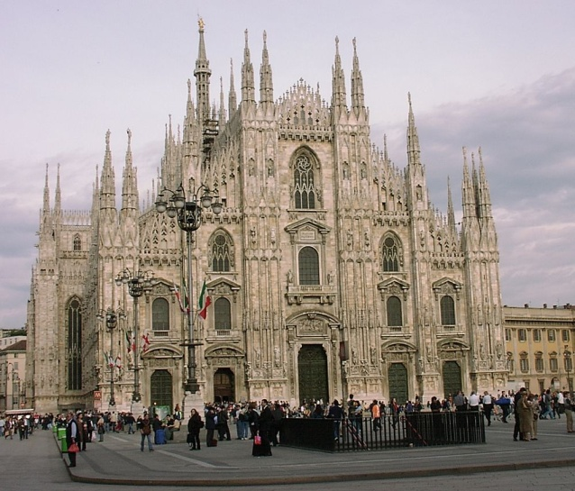
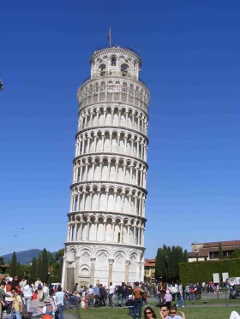
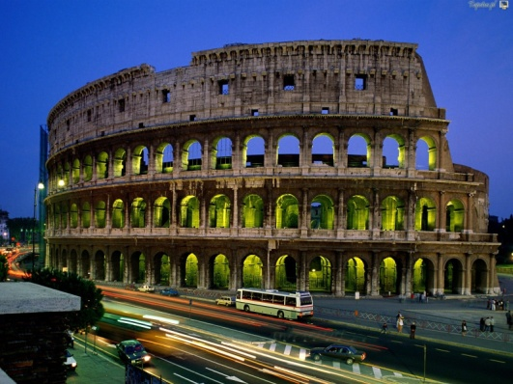
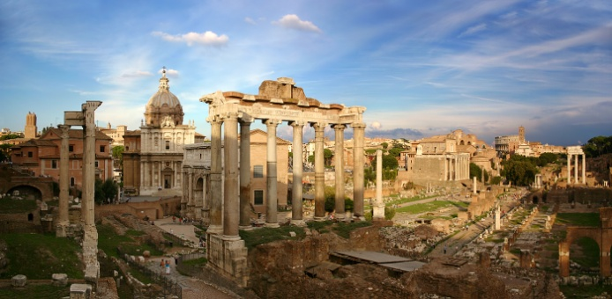
Antyki Włoch
Ponad połowa zabytków na światowej liście UNESCO znajduje się we Włoszech.
Notes:
Zabytki
Włochy posiadają wspaniałe zabytki, jest to w dużej mierze związane z ich historią. Ponad połowa zabytków na liście UNESCO to zabytki z tego kraju. Wielu ludzi przyjeżdża do Włoch co roku, ponieważ chcą zwiedzić każdy ich zakątek. Ponad to ten kraj posiada niezwykłą atmosferę. Te stare zamki, budowle z czasów Juliusza Cezara, jak i malownicze wioski tworzą niespotykany nigdzie indziej klimat. W każdej części Włoch można znaleźć coś godnego uwagi. Zatem jest to kolejny powód dla którego warto zwiedzić ten kraj.

Slide 5
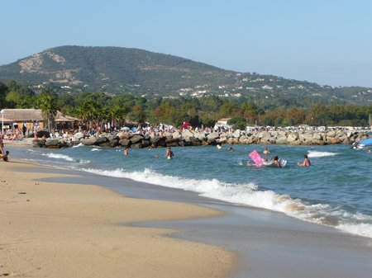
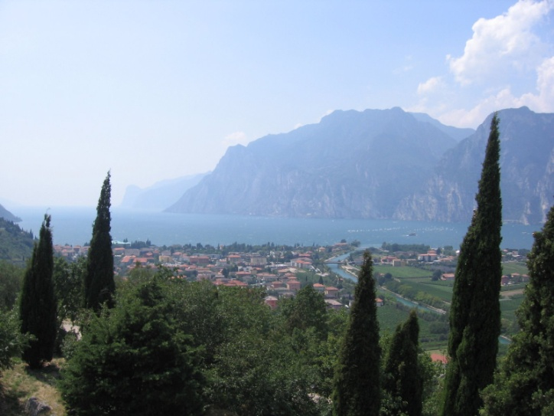
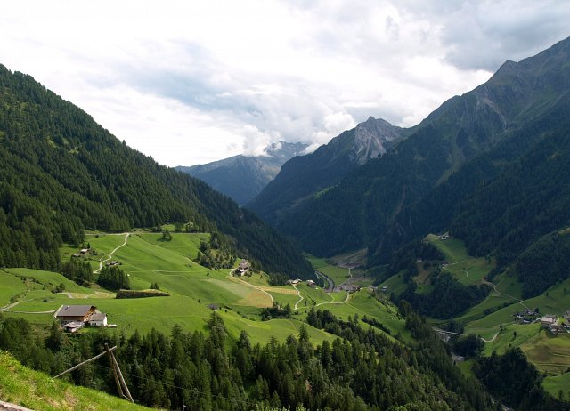
Klimat
Niemal całe Włochy leżą w strefie klimatu śródziemnomorskiego, z alpejskimi chłodami na krańcach północnych i upalnymi suszami na południu. Dzięki temu kraj staje się o wiele bardziej atrakcyjnym miejscem do zwiedzenia.
Notes:
Klimat
Włochy położone są w strefie klimatu podzwrotnikowego morskiego. We Włoszech panuje klimat śródziemnomorski. Szczyt sezonu przypada na miesiące od czerwca do połowy września, wtedy temperatury są najwyższe. Włoski klimat jest bardzo przyjemny – lata są ciepłe i suche, a zimy wilgotne i łagodne. Typowy klimat śródziemnomorski nie występuje w centrum kraju ani w okolicach terenów górskich a jedynie na wąskim pasie wybrzeża. Zwłaszcza na południu lata są bardzo gorące, zatem jeżeli źle znoszą Państwo zbyt duże upały, radzimy unikać pobytu na południu kraju w lipcu oraz sierpniu. Pełnią lata mogą się Państwo jednak cieszyć również przed lub po sezonie (maj, czerwiec, wrzesień, październik), gdy temperatury są bardzo przyjemne, a ceny zakwaterowania niskie. Zimy we Włoszech są raczej ciepłe, głównie na południe od Rzymu, natomiast dość chłodne w centrum kraju lub w górach.
Góry
Najbardziej znane i często odwiedzane przez turystów, sportowców góry włoskie to przede wszystkim Alpy i Apeniny
Jest to najwyższy łańcuch górskiEuropy, ciągnący się łukiem od wybrzeża Morza Śródziemnego po dolinę Dunaju w okolicach Wiednia. Najwyższym szczytem Alp, a zarazem całej Europy, jest położony na granicy francusko-włoskiej Mont Blanc 4810 m n.p.m. Alpy powstały w wyniku zderzenia się dwóch płyt tektonicznych Europejskiej i Afrykańskiej. Alpy są bardzo cenione przez narciarzy, przez to że mają dużo stromych zboków, i można się na nich wyszaleć.
Wyspy - Sycylia i Sardyna
Dwie najbardziej znane wyspy Włoch to oczywiście: SYCYLIA i SARDYNIA
Sycylia: Jedna z dwóch największych wysp na Morzu Śródziemnym leżąca (pokażę na mapie).
Najwyższym wzniesieniem na wyspie jest słynny wulkan Etna (3323 m n.p.m.). Na wyspie panuje klimat śródziemnomorski. Od wieków fascynuje przybyszów z całego świata swoją egzotyką,
bogactwem zabytków i fantastycznymi krajobrazami, które stały się natchnieniem dla wielu artystów.
Już przez starożytnych nazywana Wyspą Słońca, szczyci się największą w Europie liczbą godzin
słonecznych w ciągu roku.
Sardynia: Piękna i egzotyczna wyspa położona (pokaże na mapie). Turyści odwiedzający wyspę
mogą liczyć na spokojny wypoczynek na jednaj z malowniczych plaż, na kąpiele w błękitnym morzu
i niezawodną pogodę. Niezwykła rozmaitość wybrzeża wyspy, piękne czyste morze, łagodny klimat
oraz gościnność mieszkańców to czynniki, które przyciągają na wyspę wielu turystów. Sardynia
nazywana jest wyspą skarbów właśnie ze względu na położenie i warunki klimatyczno-krajobrazowe
sprzyjające wypoczynkowi. Największą perełką Sardynii jest flora i fauna. Gatunki zwierząt i roślin
są absolutnie wyjątkowe gdyż naturalna izolacja od stałego lądu uniemożliwiła krzyżowanie się
gatunków, co zaowocowało ewolucją naturalnego środowiska obfitującego w niespotykane nigdzie
indziej rośliny i zwierzęta.

Slide 6
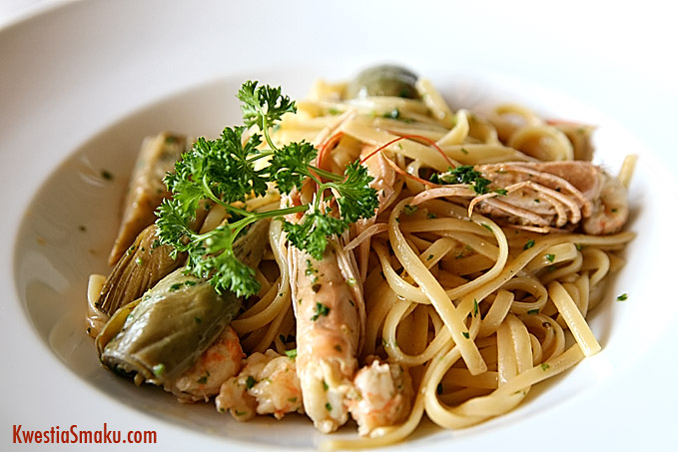
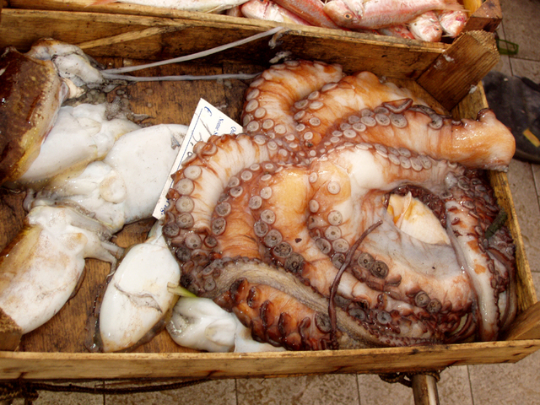
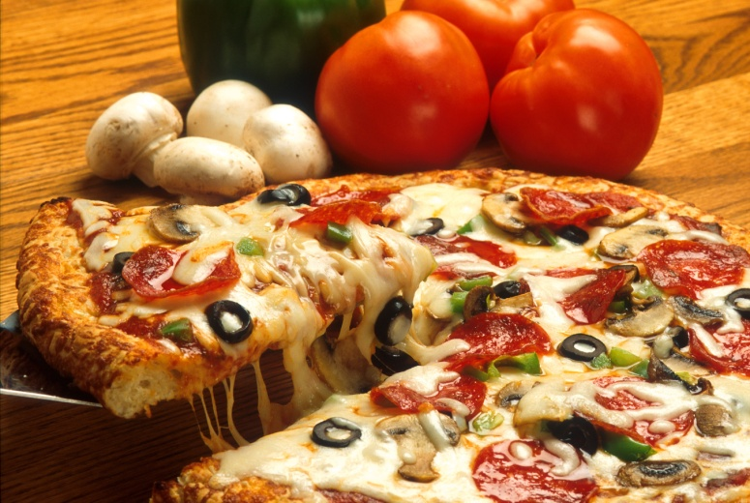
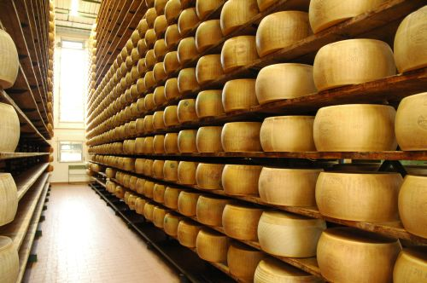
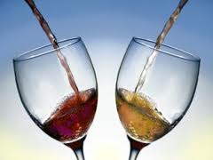
Kuchnia
Będąc w każdej części Włoch, jedzenie stanowi ważny element życia oraz jedną z największych przyjemności.
Notes:
A TAVOLA - Przy stole
Będąc na północy, południu, wschodzie, czy zachodzie Włoch, jedzenie stanowi ważny element życia oraz jedną z największych przyjemności. Świadczą o tym przede wszystkim rodzinne spotkania Włochów przy niedzielnym stole, oraz bogate w różnorodne artykuły spożywcze sklepy. W tym niesamowitym kraju bazuje się głównie na produktach lokalnych. Najbardziej znanymi potrawami Włoch są: makarony, pizza, owoce morza na Sycylii i Sardyni, sery oraz wino.
Pizza
Potrawa kuchni włoskiej, obecnie szeroko rozpowszechniona na całym świecie. W wersji podstawowej jest to płaski placek z wytrawnego ciasta drożdżowego, posmarowany sosem pomidorowym, posypany tartym serem mozzarella i ziołami, pieczony w bardzo mocno nagrzanym piecu. Pizzę podaje się na gorąco, lecz rozpowszechnione jest jedzenie jej również na zimno. Tradycyjnym miejscem spożywania pizzy są pizzerie, lokale gastronomiczne specjalizujące się w przyrządzaniu i serwowaniu pizzy.
Makarony
Różnią się rozmiarami, kształtami i przeznaczeniem. Inne do sosów, inne do zup, jeszcze inne do zapiekania. I chociaż nasze rodzime świderki, czy kolanka nie odstają jakościowo od włoskich, to jednak magia obco brzmiącej nazwy robi swoje. Zdecydowanie lepiej smakują nam fusilli lub farfalle.
Owoce morza
Owoce morza dominują głównie na Sycylii, Sardynii i południowych krańcach Włoch. Stanowią tu zdecydowany akcent kuchni śródziemnomorskiej, doczekując się przeróżnych interpretacji kulinarnych, od prostoty wykonania, do finezyjnych kompozycji szefów kuchni najlepszych restauracji na całym świecie, rekomendowanych przez poczytne przewodniki kulinarne. Włoskie Frutti di Mare,
Lucioperca alle melanzane oraz Sogliola con salsa ai capperi
zawsze będzie kojarzyło się z niezwykłym wyrafinowaniem.
Wino
W prawie każdym lokalu przeważają miejscowe trunki. Każde z nich doskonałej jakości z odpowiednią ceną. We Włoszech mówi się, ze generalnie każde wino: rosse (czerowne), bianco (białe) czy spumate (musujące), zawsze idealnie pasuje do tego co się je. Do jednych z znanych win należą między innymi: Mate Banditone, Chianti Classico i Ser Piero Chardonnay.

Slide 7
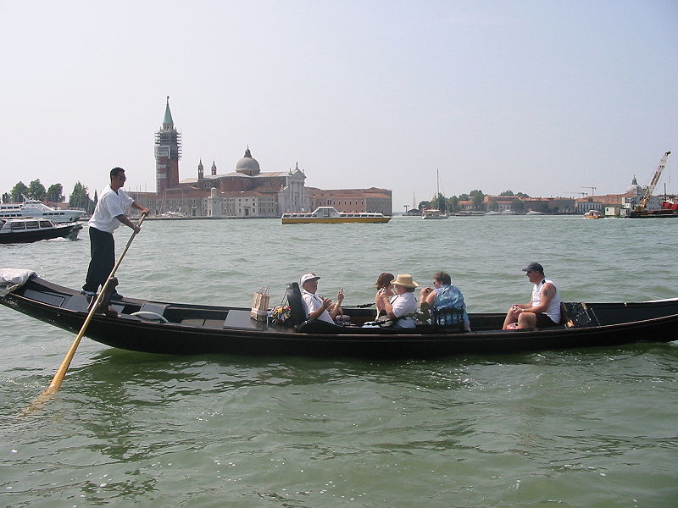
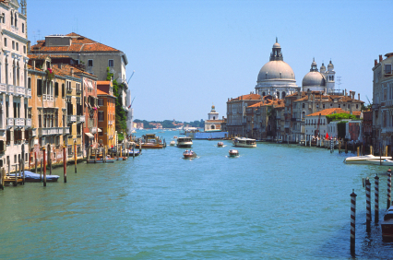
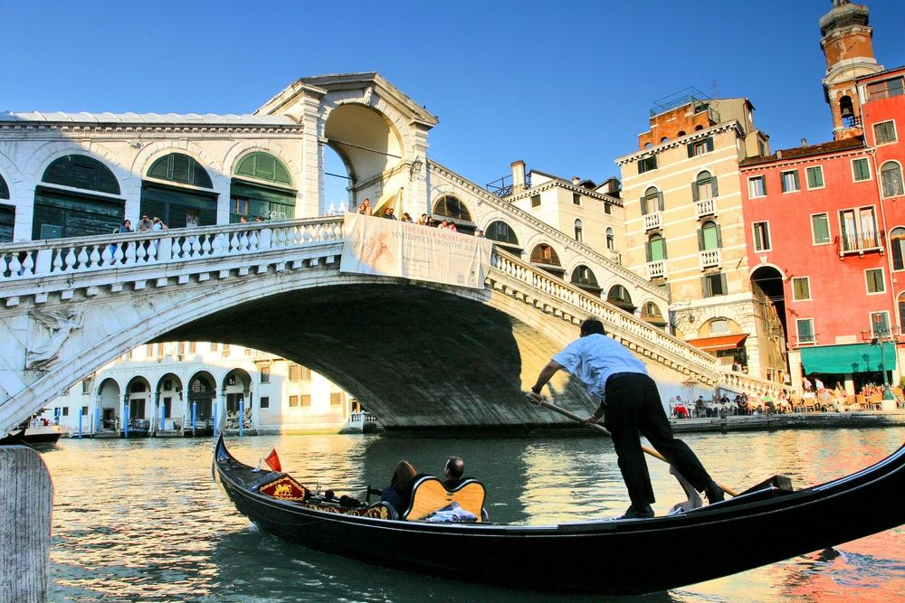
Weneckie Gondole
Gondola jest symbolem Wenecji i nigdzie poza tym miastem nie jest spotykana. Jest to kolejna rzecz, dla której warto odwiedzić Włochy.
Notes:
Gondole
Gondola – łódź wiosłowa, napędzana i kierowana przez wioślarza zwanego gondolierem, służąca tradycyjnie do przemieszczania się po kanałach miasta Wenecji, obecnie raczej służy w charakterze atrakcji turystycznej. Po za Wenecją nigdzie nie jest spotykana

Slide 8
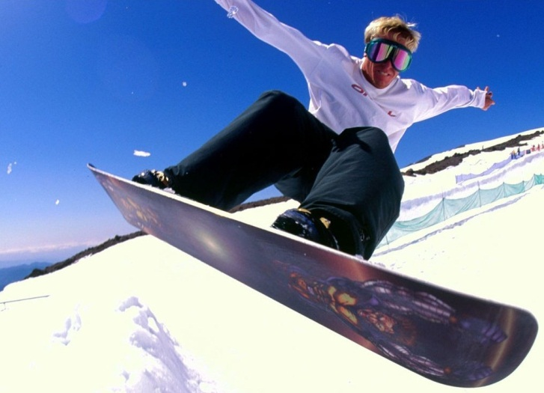
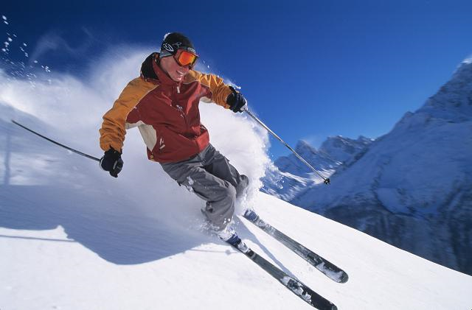
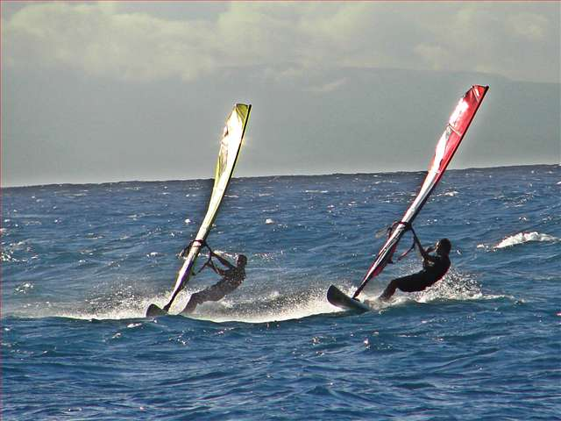
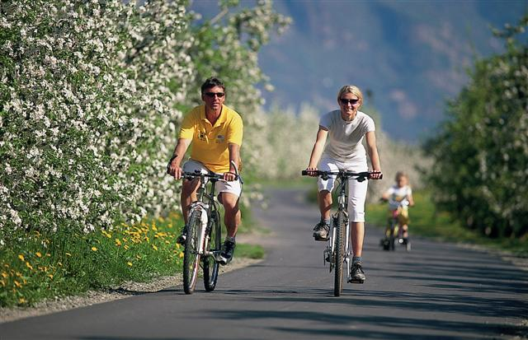
Sport
Włochy posiadają jedne z najlepszych stoków w całej Europie doceniane przez wielu Europejczyków.
Oprócz sportów zimowych znajdują się tam szlaki rowerowe, szlaki piesze oraz jeziora na których można uprawiać sporty wodne.
Notes:
Sport
Włochy są bardzo urozmaicone pod względem aktywnego wypoczynku.
Włochy są szczególnie atrakcyjne dla miłośników wspinaczki górskiej i narciarstwa, gdyż ponad 80% powierzchni zajmują góry. Ogromną atrakcją dla tych, którzy Włochy wybierają za cel swoich wakacji są Alpy z najwyższym ich szczytem Mont Blanc o wysokości 4807 m. n. p. m., a także znany wulkan Wezuwiusz, atrakcyjne wybrzeże Morza Śródziemnego z licznymi wyspami, a wśród nich najbardziej atrakcyjna i popularna Sycylia i Sardynia oraz mniejsze wyspy wulkaniczne i wulkan Stromboli i Vulcano. Mówi się, że do odkrycia Włoch nie wystarczy całe życie. Południowa część Włoch fascynuje podróżujących swoją wielką gościnnością i wspaniałymi krajobrazami. Kampania przyciąga gości od wieków : Capri, Ischia, Sorento i Amalfi stawały głównym miejscem przeznaczenia wszystkich podróżujących po Europie. Włochy to również atrakcyjne, malownicze wybrzeża półwyspu oblewane czystymi i ciepłymi wodami. Piękne piaszczyste plaże zachęcają do wypoczynku. Dobrze zagospodarowane wybrzeże oraz rozmaite formy rozrywki i szeroka oferta sportów wodnych uatrakcyjniają wypoczynek na włoskich plażach.

Slide 9
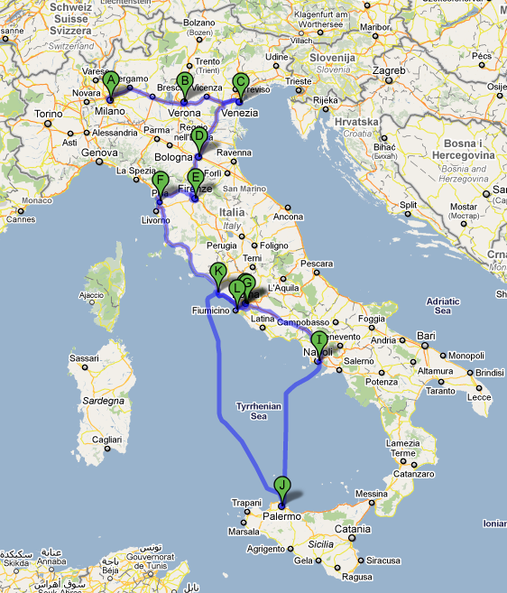
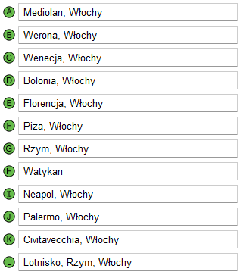
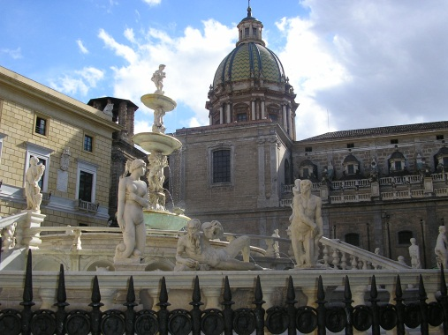
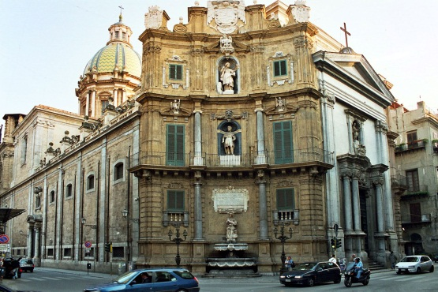
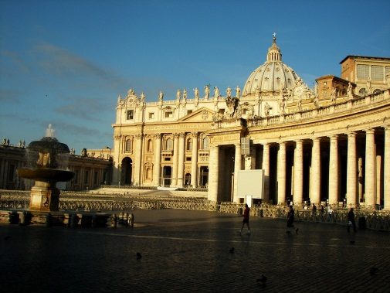
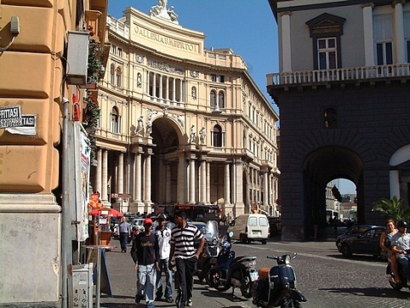

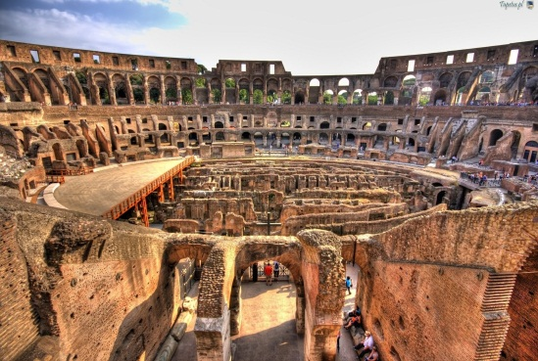
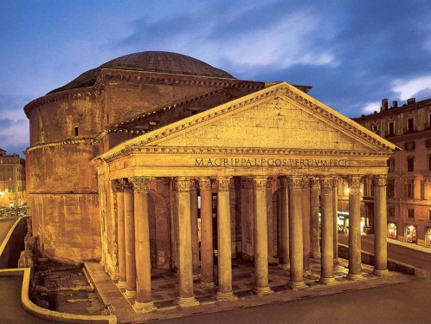
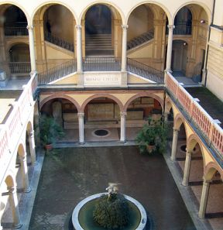
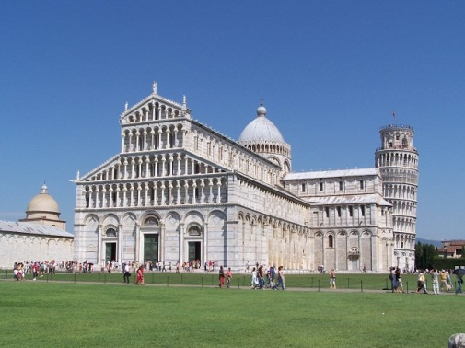
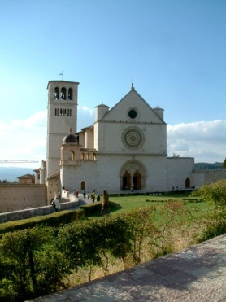
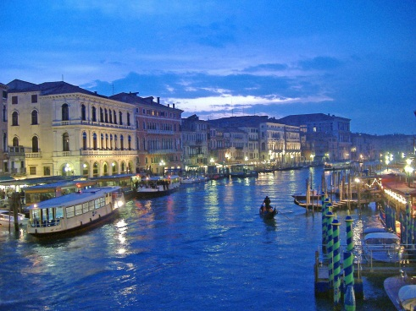
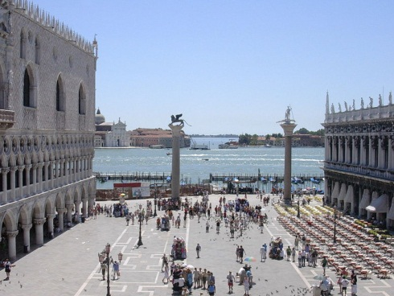
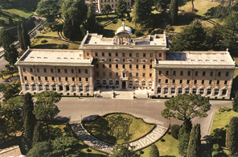
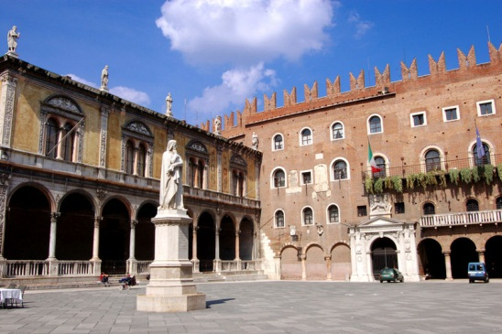
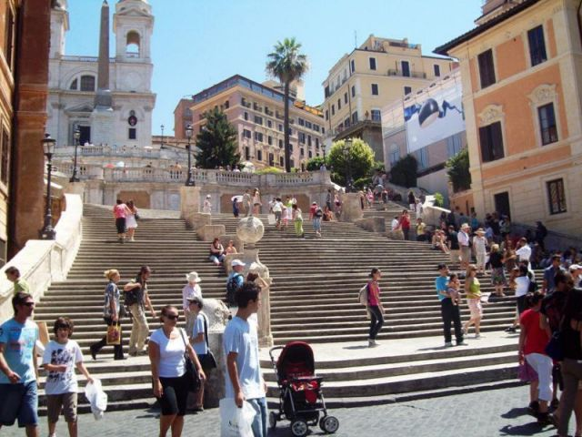
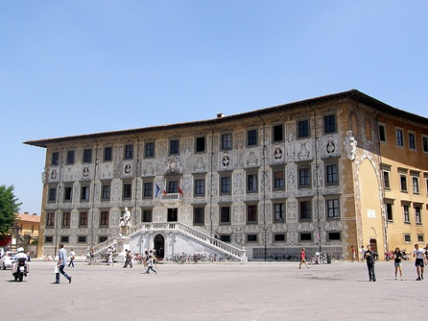
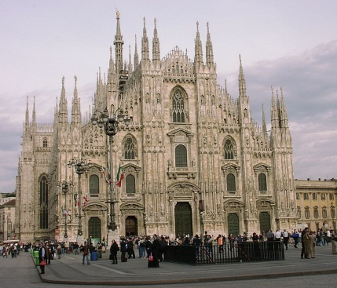
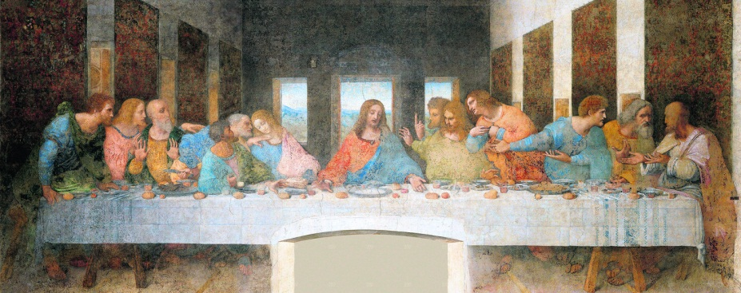
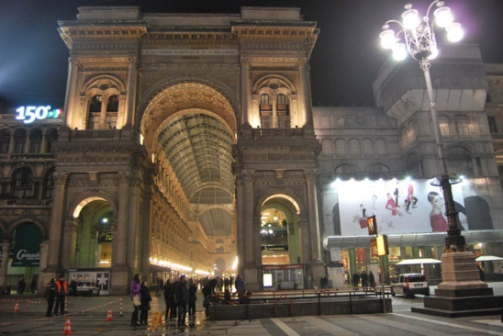













Nasza wycieczka po Włochach
Rzym
Piza
Bolonia
Werona
Mediolan
Watykan
Florencja
Neapol
Palermo
Wenecja
Ogólny cennik
Zobaczymy tu:
Koloseum
Forum Romanum
Łuk Konstantyna
Panteon
Piazza di spanga
Park villa borghese
Schody hiszpańskie
Bazylika Santa Croce in Gerusalemme
Muzeum Dusz Czyśćcowych
Ponte Milvio (Most miłości)
bazylika św. Pawła za Murami
Jest to obecnie stolica pizzy oraz jedna z najwspanialszych skarbnic starorzymskich znalezisk archeologicznych. Dawniej Neapol był omijany ze względu na przestępczość lecz z biegiem czasu to się zmieniło.
Obecnie zobaczymy tu:
Pałac królewski
Galeria Umberto I
Zatoka
Werona wciśnięta w zakole Adygi oszałamia wspaniałymi zabytkami dokumentującymi jej historię od czasów starożytnych. To właśnie tu toczy się akcja tragedii „Romeo i Julia”.
Zwiedzimy tam:
pałac Governo
dom Julii
łuk Areny
bazylika św. Zenona
Dawniej była to celtycka osada, a dziś druga co do wielkości metropolia Włoch, potęga gospodarcza i włoska stolica mody.
Zobaczymy tam:
freski Leonarda da Vinci
katedra mediolańska
galeria Wiktora Emanuela
deptak Via Dante
Miasto w północnych Włoszech, położone między Padem a Apeninami. Jest to duży ośrodek przemysłowy.
Zobaczymy tu:
Muzeum Archeologiczne
bazylika San Petronio
kościół św. Franciszka
Najbardziej urokliwe z włoskich miast, stylowa i bardzo chaotyczna metropolia, gdzie nowoczesne instytucje współistnieją z zabytkami mającymi ponad 2 tys. lat.
Jest to jedno z najbardziej urokliwych miast na świecie. Zbudowana na kilkunastu wysepkach i przecięta wąskimi kanałami, wydaje się być bardzo romantycznym miejscem.
Zwiedzimy tu:
kanały
plac św. Marka
bazylika św. Marka
Leży pośród łagodnych wzgórz, nad brzegiem rzeki Arno. W żadnym innym mieście na świecie odrodzenie nie pozostawiało tak wielu śladów na tak niedużej, w gruncie rzeczy, powierzchni.
Zobaczymy tu:
Ponte Vecchio
Pizza della Signoria
pałac Vecchio
Sanata Maria del Fiore
Museo dell'Opera del Duomo
Jest to jedna z prowincji Toskanii. Piza słynie przede wszystkim z Krzywej Wierzy znanej na całym świecie.
Zobaczymy tu także:
Krzywa wierza
Piazza dei Cavallieri
Miasto-państwo europejskie, enklawa w Rzymie. Najmniejsze państwo świata pod względem powierzchni. Watykan to siedziba najwyższych władz Kościoła katolickiego, gdzie rezyduje papież.
Zobaczymy tu:
plac św. Piotra
Bazylika św. Piotra
Muzeum watykańskie
Miejscowość i gmina we Włoszech na Sycylii. Palermo powstało już w starożytności, jako kolonia fenicka. Dziś jest kulturalną, gospodarczą i turystyczną stolicą Sycylii.
Zobaczymy tu:
Kościół San Domenico
Piazza Pretoria
I Quattro Canti
Kościół S. Giuseppe
1. Paliwo
300€ = 1200zł
2. Wynajem campera
400€ = 1600 zł
3. Średni koszt wynajęcia hotelu na 24h z posiłkiem
20€ = 80zł
4. Średni koszt wynajęcia kempingu na 24h z prysznicem, toaletą i prądem
do 7€ = 28zł za środek transportu
do 3€ = 12zł za osobę
5. Średni koszt wynajęcia taksówki
45€ = 180zł
6. Średni koszt parkingu
do 2,5€ = 10zł
7. Wstęp do obiektów
od 2€ = 8zł do 5€ = 20zł
8. Cena posiłku w restauracjach
od 25€ = 100zł do 50€ = 200zł
Notes:
1. Wylot, Mediolan, kościół Santa Maria – freski, katedra mediolańska, galeria wiktora emanuela, kemping Villaggio Italgest., spacer Via Dante
2. Pałac Governo, Dom Julii, pizza przez most ponte pietra, Łuk areny, Bazylika św. Zenona, Wyjazd do wenecji - zostawiamy środek transportu i hotel
3. Śniadanie, rejs gondolą do placu św., marka, bazylika św. Marka z dzwonnicą, do boloni, Bazylikę San Petronio, Muzeum Archeologiczne, kempingu Ancora
4. Kościół św. Franciszka, wyjeżdżamy do Florencji, katedry Sanata Maria del Fiore, obiad, Muzeum dell'Opera del Duomo - Pietę Michała Anioła, Camping Village Le Pianacce, przechadzkę po Ponte Vecchio i Pizza della Signoria
5. Jedziemy do pizzy, Piazza dei Cavallieri, Krzywej Wieży, jedzimy do rzymu, Koloseum, panteonu, Parku Villa Borghese, 2 dni, a przenocujemy w kempingu Seven Hills Village
6. Forum Romanum, Łuku Konstantyna, plac Piazza di Spagna – element Schody Hiszpańskie
7. bazyliki św. Pawła, Bazyliki Santa Croce in Gerusalemme, Muzeum Dusz Czyśćcowych most miłości czyli Ponte Milvio, ostatnia noc
8. watykan, Plac św. Piotra wraz z Bazyliką św. Piotra, Muzeum Watykańskiego, wyjazd do Neapolu
9. w Neapolu: Pałac Królewski i Galerię Umberta I, port, dzień na plaży, jeść owoce morza, rejs do Palermo
10. Kościół San Domenico, I Qu attro Canti, Kościół S. Giuseppe, a na koniec Piazza Pretoria, jeść owoce morza znowu, hotel,
11. Rano płyniemy do Civitavecchia, wynajmujemy domek, dzień na plaży
12. Dziń na plaży
13. Jedziemy do rzymu, wylot do wrocławia 14:25

Slide 10
Dziękujemy za wysłuchanie naszej prezentacji
Mamy nadzieję, że przybliżyliśmy Państwu wspaniały kraj, którym są Włochy
Po więcej informacji zapraszamy na stronę dotyczącą tego projektu:
http://www.projekt-gimnazjalny.cba.pl

